Slide 1



Multi-Source Memory Pipeline Design
在保持现有主链路稳定的前提下，接入多源记忆生成能力
主链路稳定
多源接入
记忆生成
2024 Technical Solution Report
Notes:
大家好，今天我将为大家介绍我们关于“多源记忆管道设计”的方案。我们的核心目标是在不影响现有系统主链路稳定性的基础上，为系统引入全新的多源记忆生成能力，以提升整体的智能化水平。

Slide 2


问题与约束
核心路径锁定
接口稳定性约束
向后兼容性
现有 agent_chat 路径不能动，确保核心业务流程的稳定性，所有改动需避开此路径。
MemCell 与 extract_memory() 接口禁止修改，保持全局兼容性，防止下游功能异常。
新方案生成的数据必须能被现有下游 memory extractor 正确识别，实现无缝接入。
设计底线：在不破坏现有核心路径和接口的前提下，通过适配层实现新功能的平滑升级。
Notes:
在开始设计新方案之前，我们必须明确几个关键的约束条件。首先，现有的agent_chat路径是我们的核心业务，绝对不能改动，以保证系统的稳定运行。其次，MemCell数据结构和MemoryManager的extract_memory接口是下游所有记忆处理模块的基础，同样不能修改。最后，我们的新方案必须完全兼容现有的下游记忆提取器，确保新数据能够无缝接入。这三个约束是我们设计的前提和底线。

Slide 3











核心思路总览
现有路径 (Path A)
Conversation
ConvMemCell Extractor
MemCell
Downstream
新增路径 (Path B)
New Source
MemUnit Extractor
MemUnit
总结：两条路径最终汇入同一个 memory cell，实现新旧功能无缝融合。

Slide 4
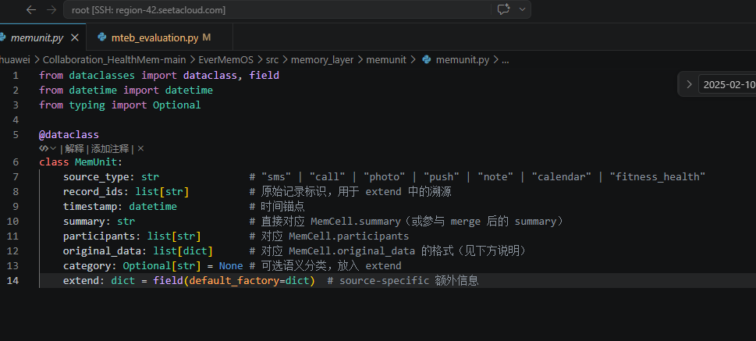
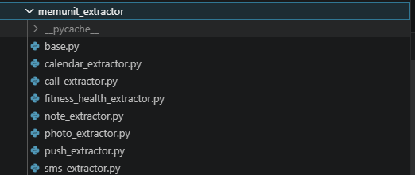


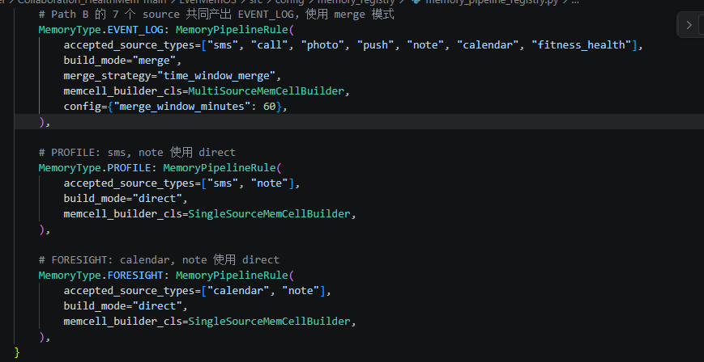
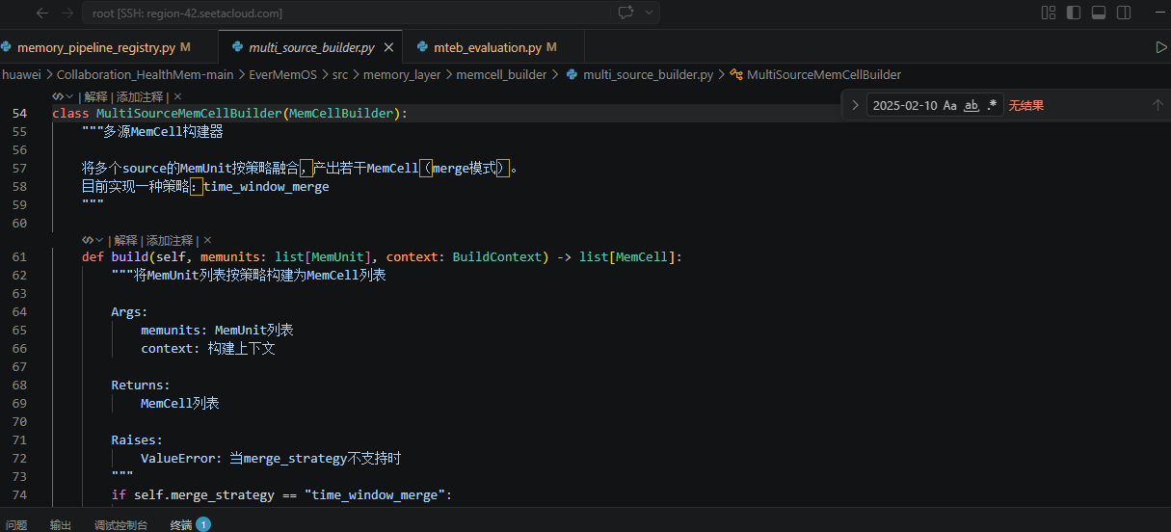


新增模块设计
MemUnit
MemUnitExtractor
内存级的统一数据抽象，是各源数据的中间表示，为数据流转提供标准化载体。
负责将特定源（如短信、通话记录）的原始数据清洗并转换为标准的 MemUnit 格式。
Registry
MemCellBuilder
提供可配置的注册机制，集中管理不同数据源对应的 Extractor 和 Pipeline 处理规则。
根据预设策略（直接组装或融合计算）将 MemUnit 构建为最终可用的 MemCell 数据。
Notes:
为了实现上述双路径架构，我们引入了四个核心模块。首先是MemUnit，它是一个内存级的统一数据抽象，作为所有新数据源的中间表示。其次是MemUnitExtractor，它的作用是将不同来源的原始数据，比如短信、通话记录等，统一转换为MemUnit格式。然后是Registry，它提供了一个灵活的注册机制，方便我们配置不同数据源对应的Extractor和处理规则。最后是MemCellBuilder，它根据预设的策略，将MemUnit组装成最终的MemCell数据，供下游使用。

Slide 5








落地与风险
▍实施节奏
Phase 0: 基础搭建
MemUnit, Registry, Builder
Phase 1: 日历通知
接入日历与推送通知
Phase 2: 通信合并
短信/通话 + Merge策略
Phase 3: 多元数据
照片/笔记/健康数据接入
Phase 4: 测试优化
端到端(E2E)测试与调优
▍主要风险与挑战
Merge 误合并风险
Original Data 兼容性
Fitness_Health 噪声
时间窗口内的非相关事件可能被错误地合并在一起，影响记忆准确性。需优化相似度算法。
新数据源的 Original Data 格式需要与下游提取器的消费方式完全对齐，否则会导致解析失败。
健康数据通常包含大量无意义的噪声（如微小波动），需要设计有效的过滤机制以提升信噪比。
Notes:
最后，我们规划了清晰的落地计划和需要关注的风险点。实施将分为五个阶段，从基础架构搭建开始，逐步接入各类数据源，并最终完成端到端测试。同时，我们识别出三个主要风险：一是merge策略可能导致的误合并问题；二是新数据格式与下游组件的兼容性问题；三是健康数据中的噪声处理。针对这些风险，我们将在实施过程中重点关注并制定相应的应对措施。我的介绍到此结束，谢谢大家。

Slide 6
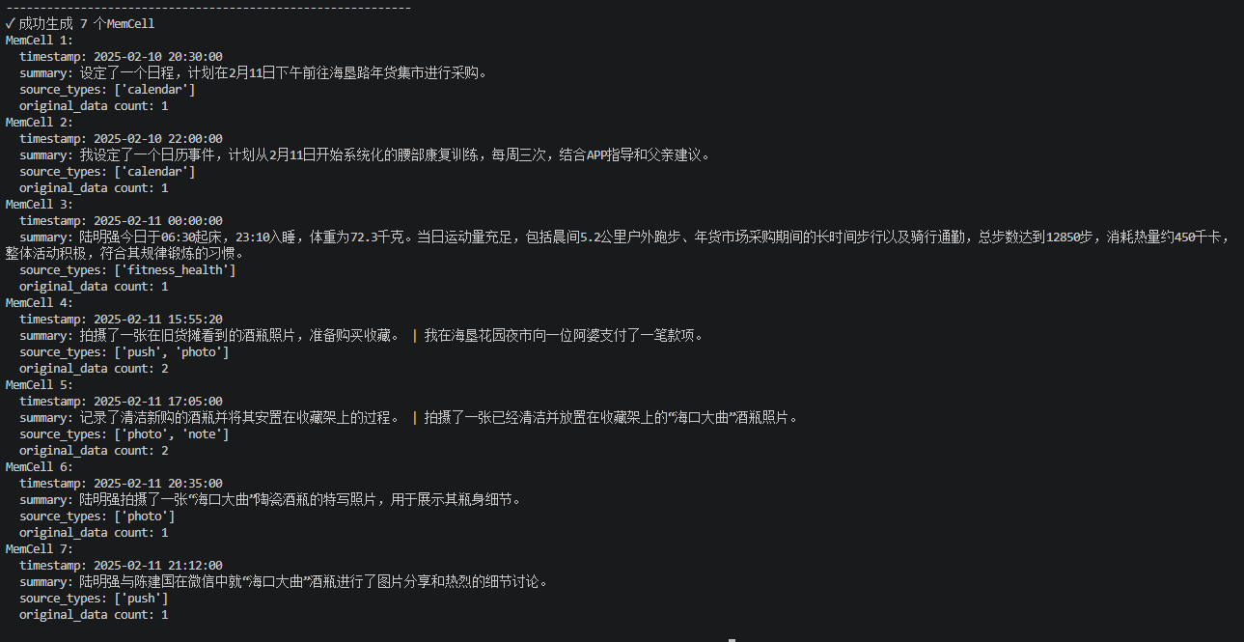
测试
Notes:
最后，我们规划了清晰的落地计划和需要关注的风险点。实施将分为五个阶段，从基础架构搭建开始，逐步接入各类数据源，并最终完成端到端测试。同时，我们识别出三个主要风险：一是merge策略可能导致的误合并问题；二是新数据格式与下游组件的兼容性问题；三是健康数据中的噪声处理。针对这些风险，我们将在实施过程中重点关注并制定相应的应对措施。我的介绍到此结束，谢谢大家。

